Slide 1



免责声明：如果本课程内有任何内容侵害了您的权益，请您及时联系我们 潭州教育全球教学服务中心热线：4001567315
教学监督热线 400-1567-315
Python爬虫高级课教室
讲师：空山 时间：2018年5月
Notes:
本PPT模板部分元素使用了幻灯片母版制作。如果需要修改，点击-视图-幻灯片母版-修改 完成后关闭编辑母版即可。

Slide 2
教学监督热线 400-1567-315
上节知识点回顾
01. Scrapy框架介绍
02. Scrapy的安装
03. Scrapy运行机制
04. 潭州商城课程抓取案例

Slide 3

教学监督热线 400-1567-315
PART TWO
课时二

Slide 4
课时二问题引入
01
什么是Scrapy shell?
02
Spider是用来干嘛的？
03
怎样编写spider爬数据？

Slide 5
知识点一问题解答
01
什么是Scrapy shell?
Scrapy终端是一个交互终端，我们可以在未启动spider的情况下尝试及调试代码，也可以用来测试XPath或CSS表达式，查看他们的工作方式，方便我们爬取的网页中提取的数据。
Selectors选择器(scrapy内置):
Selector有四个基本的方法，最常用的还是xpath:
xpath(): 传入xpath表达式，返回该表达式所对应的所有节点的selector list列表
extract(): 序列化该节点为Unicode字符串并返回list
css(): 传入CSS表达式，返回该表达式所对应的所有节点的selector list列表，语法同 BeautifulSoup4
re(): 根据传入的正则表达式对数据进行提取，返回Unicode字符串list列表

Slide 6

知识点二问题解答
02
什么是spider（一）
Spider类定义了如何爬取某个(或某些)网站。包括了爬取的动作(例如:是否跟进链接)以及如何从网页的内容中提取结构化数据(爬取item)。 换句话说，Spider就是您定义爬取的动作及分析某个网页(或者是有些网页)的地方。

Slide 7
知识点介绍
02
什么是spider（二）——》属性和方法
主要属性和方法:
Name:
定义spider名字的字符串。
例如，如果spider爬取 mywebsite.com ，该spider通常会被命名为 mywebsite
allowed_domains:
包含了spider允许爬取的域名(domain)的列表，可选。
start_urls:
初始URL元祖/列表。当没有制定特定的URL时，spider将从该列表中开始进行爬取。
start_requests(self):
该方法必须返回一个可迭代对象(iterable)。该对象包含了spider用于爬取（默认实现是使用 start_urls 的url）的第一个Request。
当spider启动爬取并且未指定start_urls时，该方法被调用。
parse(self, response):
当请求url返回网页没有指定回调函数时，默认的Request对象回调函数。用来处理网页返回的response，以及生成Item或者Request对象。

Slide 8
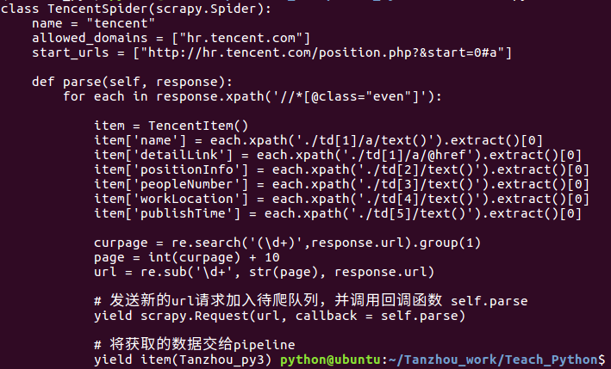
03
怎样编写spider爬数据？==》爬取腾讯招聘信息

Slide 9

本节知识点回顾
Scrapy shell使用
Spider源码解析
腾讯招聘信息抓取案例（Spider）

Slide 10
作 业
01
请思考 parse()方法的工作机制

Slide 11
教学监督热线 400-1567-315
THANK
YOU
讲师：空山 时间：2018年5月

